Slide 1
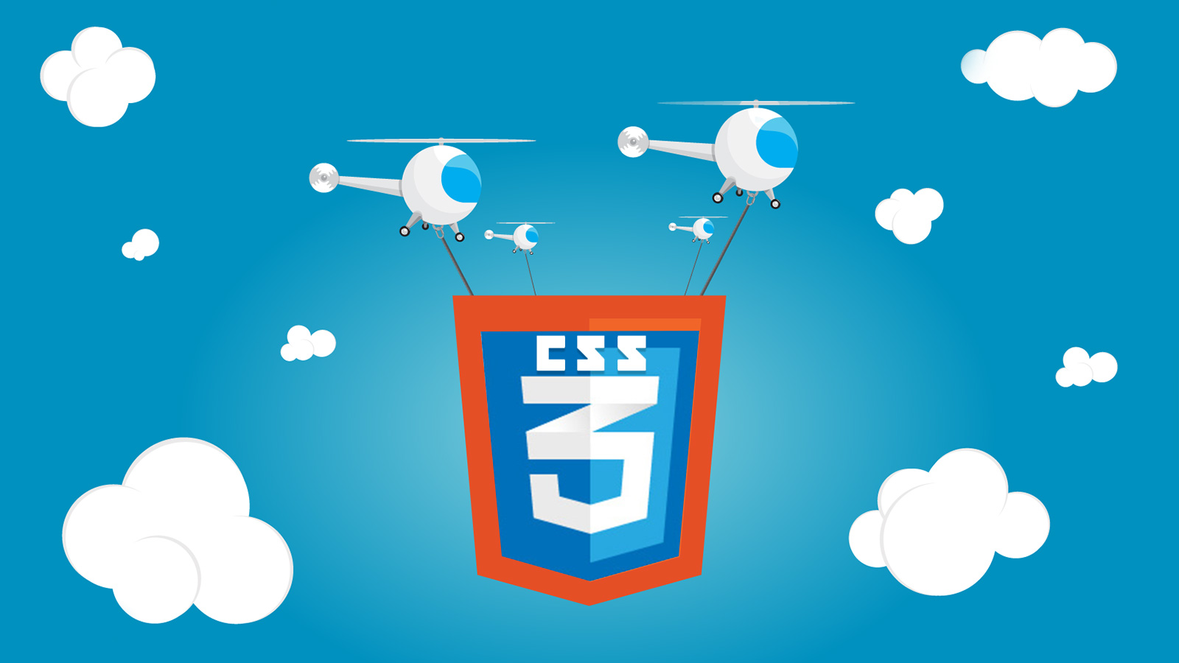

'

Slide 2
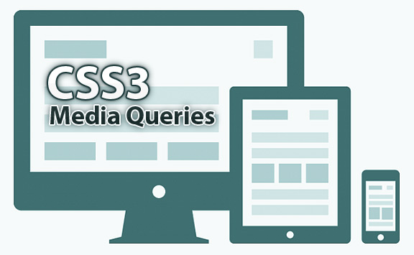
MEDIA QUERIES

Slide 3
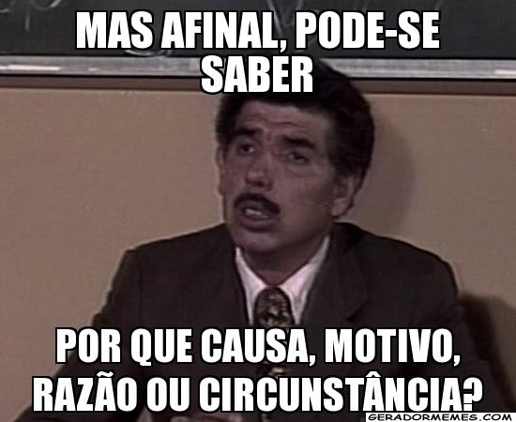
MOTIVAÇÃO
Portabilidade HTML;
Diversos dispositívos.

Slide 4
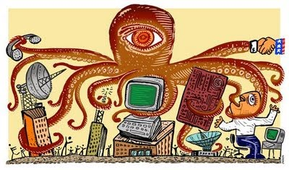
Tipos de mídias
* all
* braille
* embossed
* handheld
* print
* projection
* screen
* speech
* tty
* tv

Slide 5

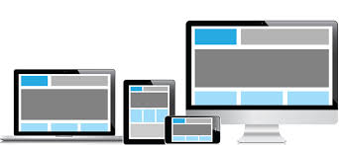
PROBLEMA

Slide 6

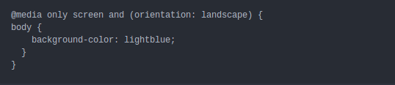
Caracteristicas dos dispositivos
width
height
device-width
device-height
orientation
aspect-ratio
device-aspect-ratio
color
color-index
monochrome
resolution
scan
grid

Slide 7
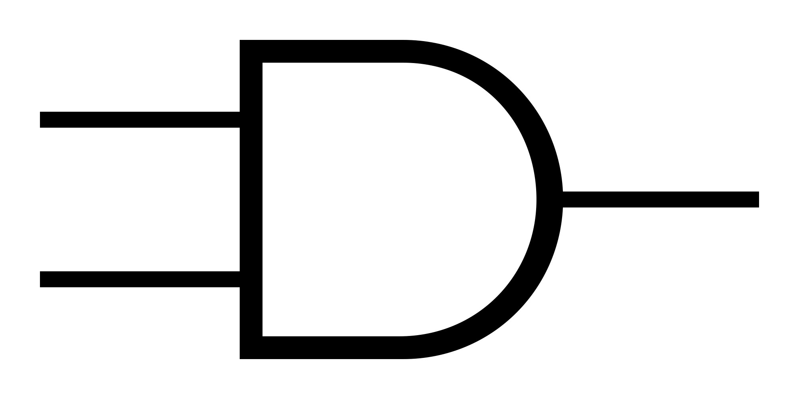



Operadores lógicos.
Você pode compor media queries complexos usando operadores lógicos, incluindo not, and, e only.

Slide 8
And
A palavra-chave and é usada para combinar múltiplas media features, bem como combinar media features com media types. Uma media query básica, uma media feature simples com a media type all, pode parecer com isso:

Slide 9
Listas separadas por vírgula
Listas separadas por vírgulas comportam-se como o operador or quando utilizadas em media queries. Quando utilizamos media queries com uma lista separada por vírgulas, se qualquer media queries retornar verdadeiro, os estilos ou folhas de estilos serão aplicadas. Cada media query em um lista separa por vírgulas é tratada como uma query individual, e qualquer operador aplica em uma media query não afeta os outros. Isto significa que media queries separadas por vírgulas podem ter objetivos diferentes de media features, types e states.

Slide 10
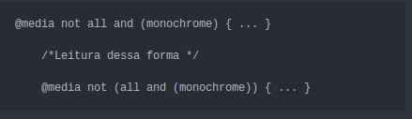
not - only

